Slide 1
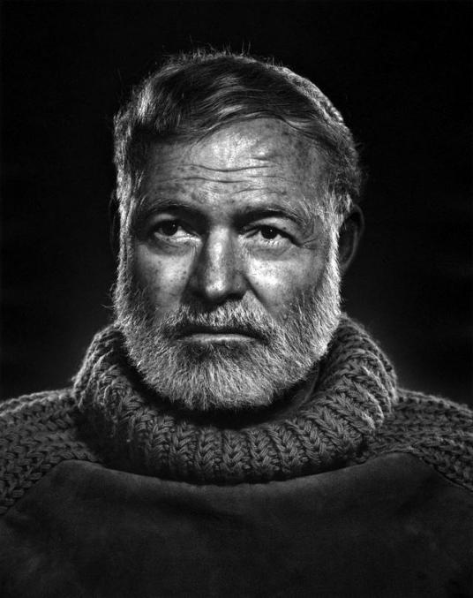
海明威：
2——12——237

Slide 2
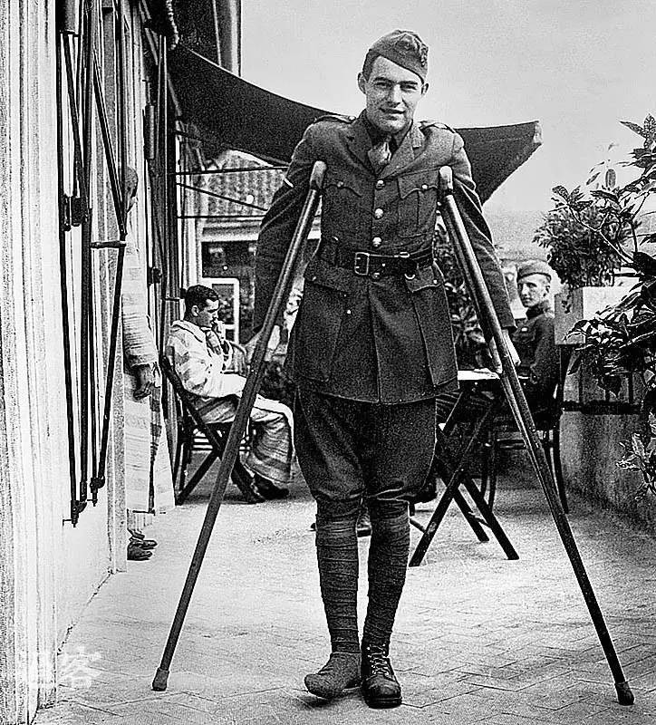
海明威：美国当代文学中最著名的作家之一，有人用“现代英雄神话”来概括海明威传奇的一生。
他2次参加世界大战，获过银质奖章、勇敢奖章和铜星奖章等荣誉；他因膝盖被打碎而开过12次刀，取出237块碎弹片……
第一次世界大战爆发时，海明威奔赴了战场，他冒着炮火，骑着自行车去给前线的士兵送物资，一枚炮弹落在他附近，他旁边的士兵们或死或伤，海明威也被炸飞了出去。
等他醒来时，觉得双腿剧痛无比，应该是有无数的弹片扎进了他的双腿。但是他还是忍着疼痛，狂奔着去救身边断腿的士兵。
身后的炮火不断地向他袭来，海明威毫无畏惧向前跑，直到他再次被击中昏了过去，等他醒来的时候已经是身处战地医院。
他双腿有237处弹片伤痕，至少有10处深入骨髓，待在医院整整治疗了20个月。
硬汉！
百折不挠、坚强不屈......
Notes:
www.v5ppt.com

Slide 3

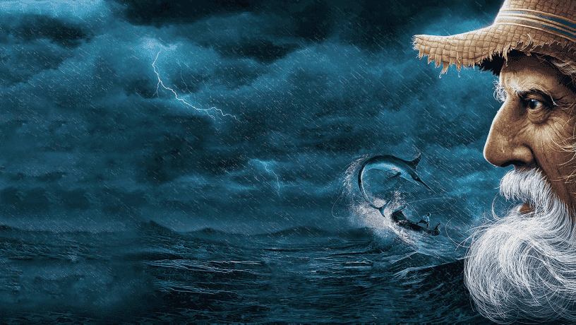

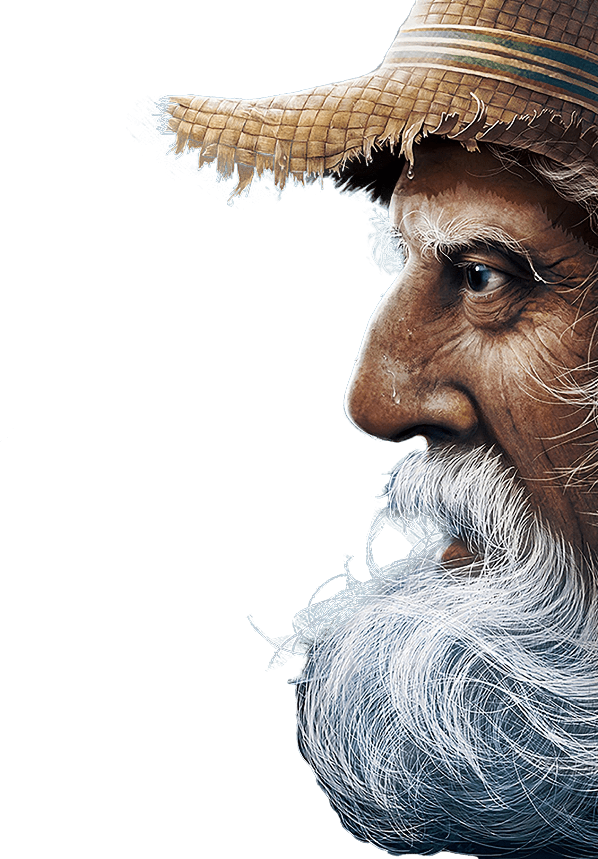
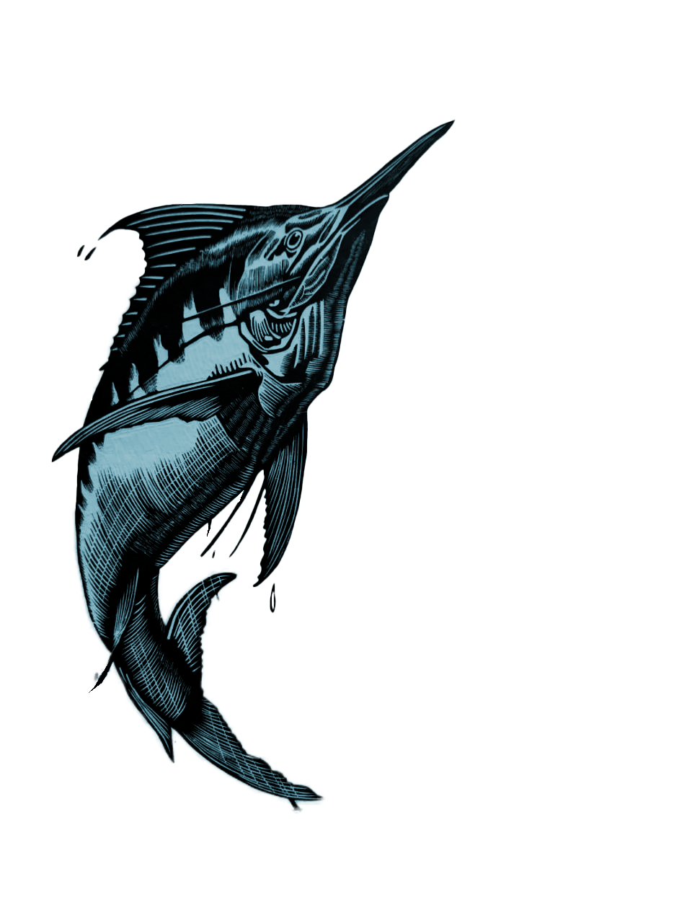

Notes:
www.v5ppt.com

Slide 4
《老人与海》是海明威于1951年撰写的一篇中篇小说。1952年，《老人与海》出版后，立即引起巨大反响，48小时之内卖出了520万本，并相继获得了1953年美国普利策奖和1954年诺贝尔文学奖，还被翻译成几十种文字，至今畅销全球。

Slide 5
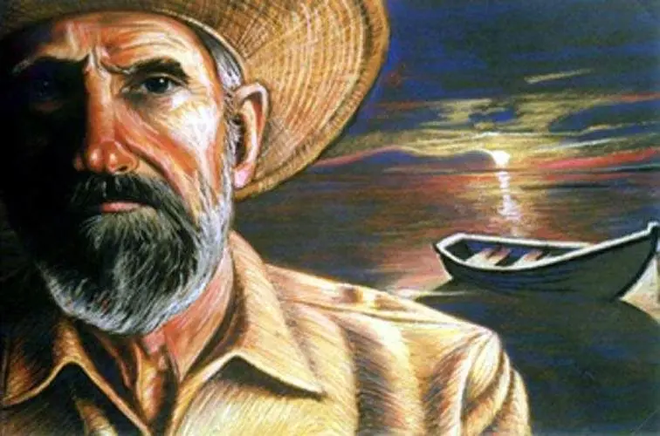
桑提亚哥——硬汉代言人

Slide 6
Notes:
www.v5ppt.com

Slide 7
方法指导：
猜读法，又叫预测读书法，指在读书的过程中，根据已知的内容，推测未知内容。
比如看小说，可以推测情节的发展，故事的结局，人物的命运等。
Notes:
www.v5ppt.com

Slide 8
猜想一：在墨西哥海湾，古巴的老渔夫桑提亚哥已经连续八十四天没有钓到一条大鱼了，他还会有信心出海吗？
原文：
他把双桨的绳套在桨架上，然后向前倾着身子压住桨翼入水的反冲力，向黑沉沉的港口划去。还有沿岸各处别的渔船也纷纷出海，老人听得见它们的船桨入水和划动的声音。
Notes:
www.v5ppt.com

Slide 9
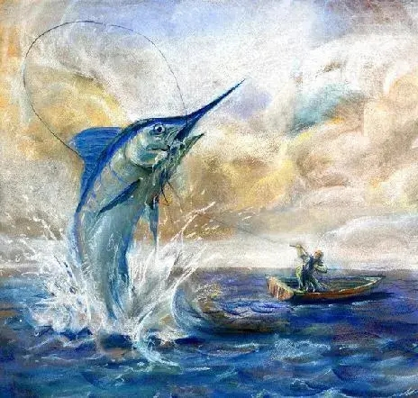
猜想二：桑提亚哥老人第八十五天又出海了，这次他会捕到鱼吗？会不会像前八十四天一样一无所获？
原文：
老人瞧见它那像把大镰刀似的尾巴没入水中，钓绳飞快地向外滑去。“比船身还长两英尺光景。”老人说。
Notes:
www.v5ppt.com

Slide 10
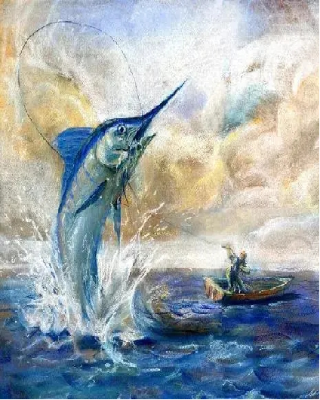
猜想三：如此巨大的鱼，就凭桑提亚哥一人，他能战胜大鱼吗？说说理由。
Notes:
www.v5ppt.com

Slide 11
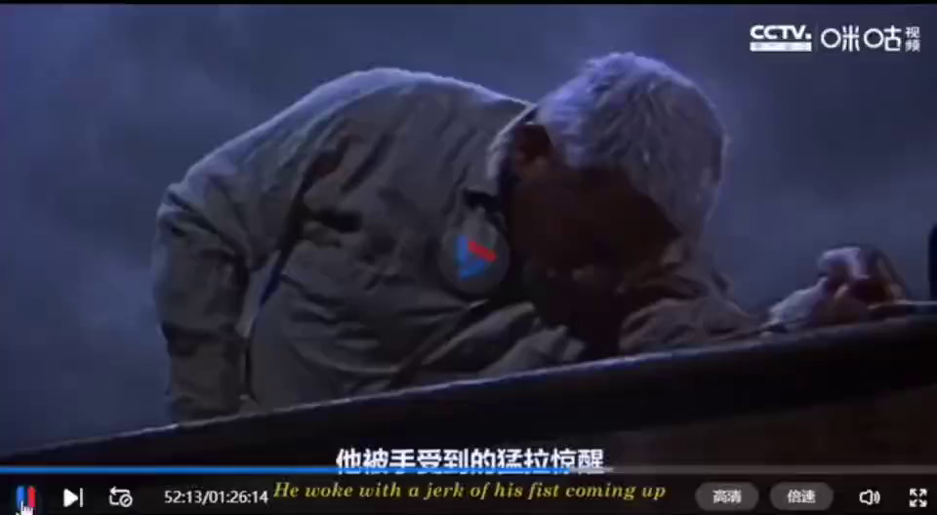
结合视频说说：桑提亚哥给你留下了什么印象？
Notes:
www.v5ppt.com

Slide 12


Slide 13
思辨“失败”：
以四人小组为单位，阅读《老人与海》选文片段P140~142，并借助细节描写，思考：大马林鱼被鲨鱼抢食一空，老人觉得自己给打败了，败的很彻底。你觉得老人失败了吗？为什么？
读完后小组内讨论，再派代表在全班交流。
Notes:
www.v5ppt.com

Slide 14
人不是为了失败而生的，一个人可以被毁灭，但不能被打败！
Notes:
www.v5ppt.com

Slide 15
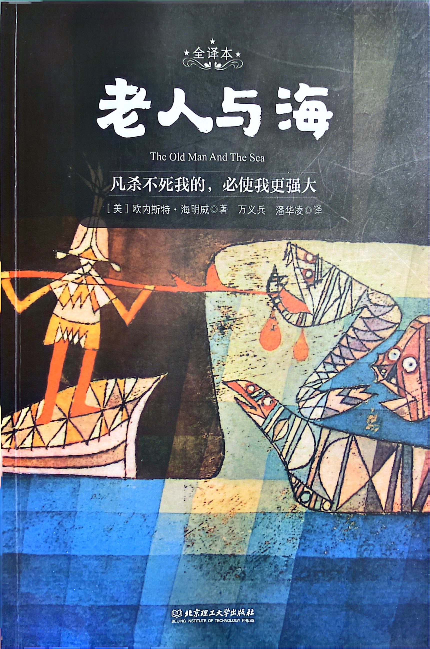


Slide 16
整个阅读过程分为三个阶段：
第1周初读名著阶段。各小组绘制自读名著的思维导图，梳理小说主要情节，并汇集阅读中的问题。
第2~3周研讨式阅读名著阶段。各小组根据老师提供和自己搜集到有关资料，进行深度解读名著，设定自己的研讨方向（如聚焦于“成长”，写一篇硬汉养成攻略；整合小说中的重要形象和元素，设计、绘制桑提亚哥宣传海报......），并形成书面成果。
第4周阅读名著成果展示周。通过展示课、辩论赛、演讲赛来分享各组的阅读成果。
Notes:
www.v5ppt.com

Slide 17
人不是为了失败而生的，一个人可以被毁灭，但不能被打败！
Notes:
www.v5ppt.com

